Slide 1
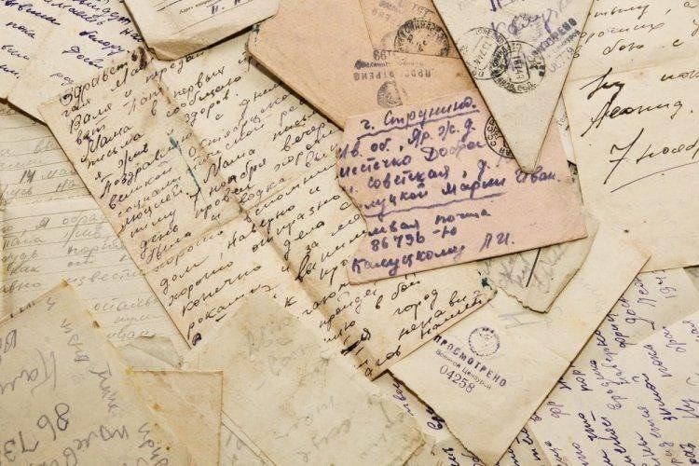
«Я обязательно вернусь…»
XVIII Межрегиональные юниор чтения
«Библиотека как развивающая среда нового поколения»
(14 – 15 ноября 2024 г.)

Slide 2
АНО «Книжные люди»
Образован в 2022 году
Конкурс на предоставление субсидии из бюджета МР «Сыктывдинский»: «Создание семейного клуба «ЛАД» (ЛЮБОЗНАТЕЛЬНЫЕ, АКТИВНЫЕ, ДОБРОПОРЯДОЧНЫЕ)»
Гранты Главы РК, 2022 г.: «Чтение - дело семейное»
Фонд президентских грантов, 2023 г.: Клуб любителей чтения «Огонёк»

Slide 3
Конкурс на предоставление субсидии из бюджета МР «Сыктывдинский», 2023 г.: «Создание подростковых клубов «Юный детектив»
Гранты Главы РК, 2022 г.: «Чтение - дело семейное»
Фонд президентских грантов, 2023 г.: Клуб любителей чтения «Огонёк»
Конкурс на предоставление субсидии из бюджета МР «Сыктывдинский», 2024 г.: «Прогулки по Выльгорту»
Гранты Главы РК, 2024 г.: «Я обязательно вернусь...»

Slide 4
«Я обязательно вернусь…»
Патриотическое воспитание детей и подростков от 7 до 17 лет, проживающих в селе Ыб Сыктывдинского района Республики Коми, через приобщение к истории Великой Отечественной войны

Slide 5
Партнеры проекта
МБУК «Сыктывдинская централизованная библиотечная система»
МБУК «Сыктывдинское музейное объединение»
МБОУ «Ыбская средняя общеобразовательная школа»

Slide 6
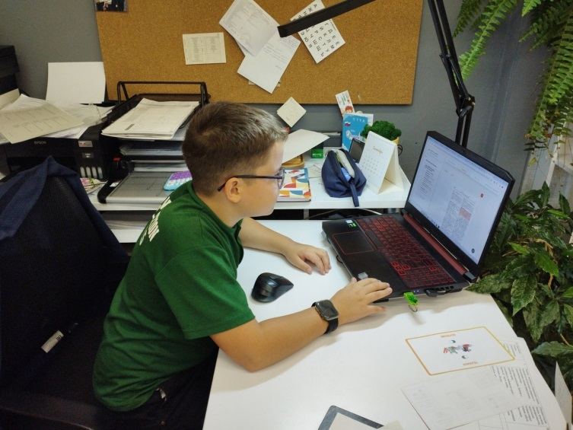
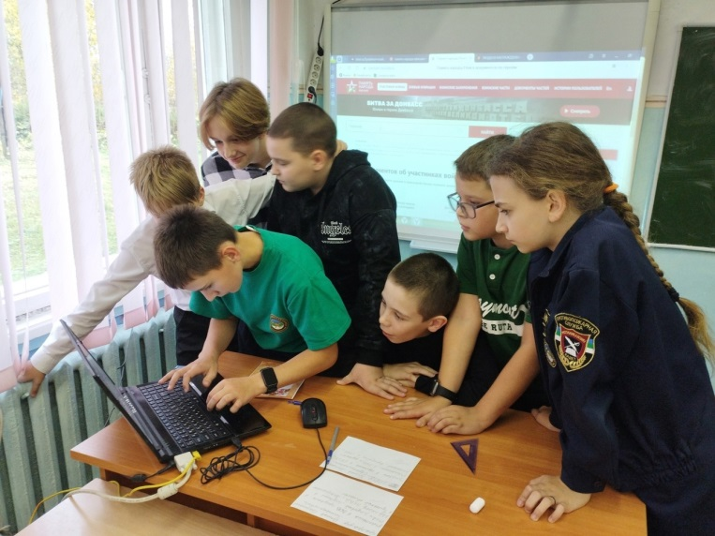
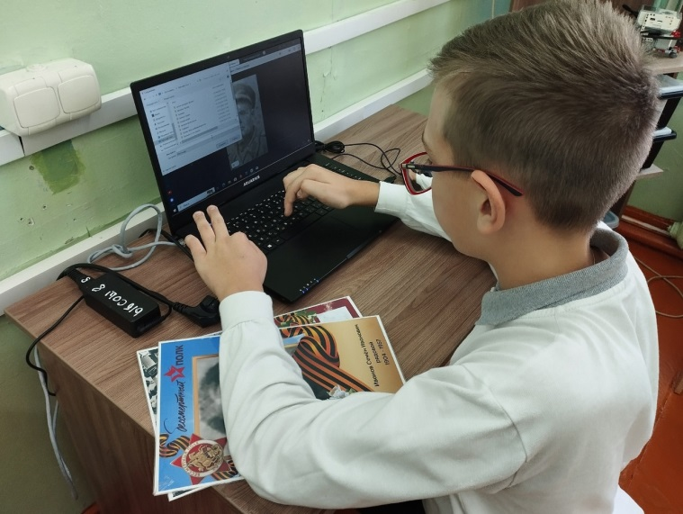
Основные мероприятия
Организация краеведческой работы по сбору и систематизации материалов о жителях села Ыб - участниках Великой Отечественной войны и оформление выставочной экспозиции «Я обязательно вернусь...»

Slide 7
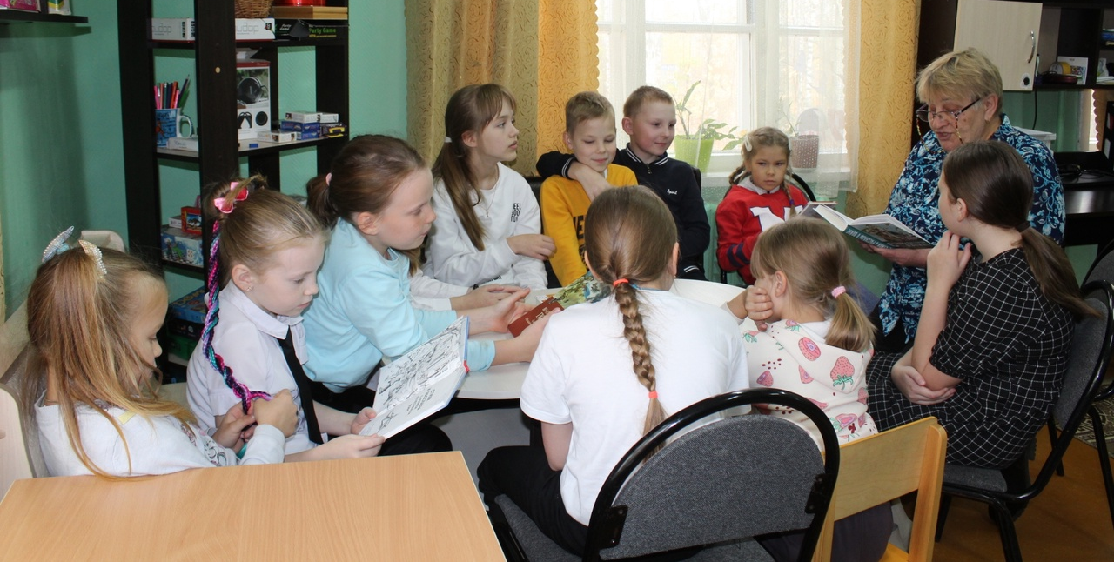
Основные мероприятия
Проведение цикла мероприятий, посвященных событиям и героям Великой Отечественной войны

Slide 8
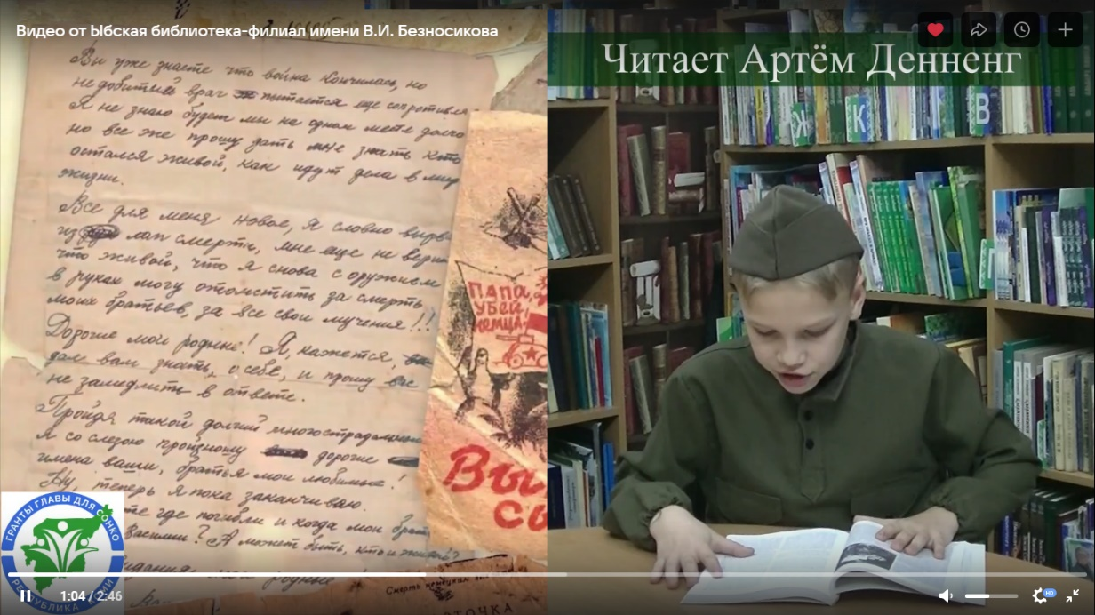
Основные мероприятия
Создание и распространение в сети интернет видеороликов, содержащих прочтение детьми и подростками села Ыб фронтовых писем и воспоминаний односельчан о Великой Отечественной войне

Slide 9
Основные мероприятия
Организация экскурсионной поездки в
г. Санкт-Петербург:
Музей обороны и блокады Ленинграда
Пискарёвское мемориальное кладбище
Центральный военно-морской музей
Подводная лодка Д-2 «Народоволец»
Музей «Дорога жизни»
Музей-заповедник «Прорыв блокады Ленинграда»
Мемориальный комплекс «Синявинские высоты»
«Пропавшие в кинохронике»

Slide 10
Благодарю за внимание!

